Slide 1
统编语文教材小学二年级下册第二单元

Slide 6
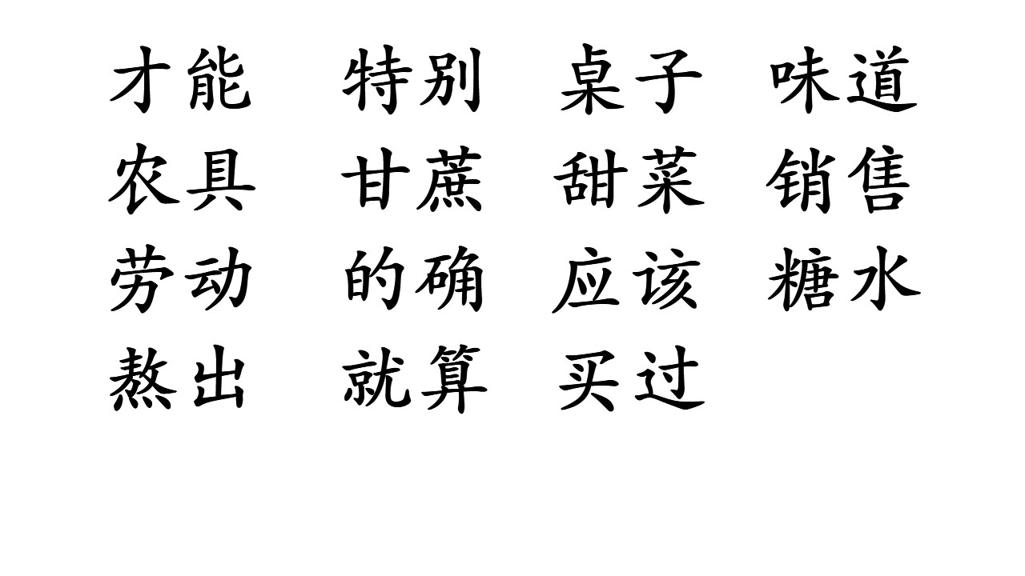

Slide 10
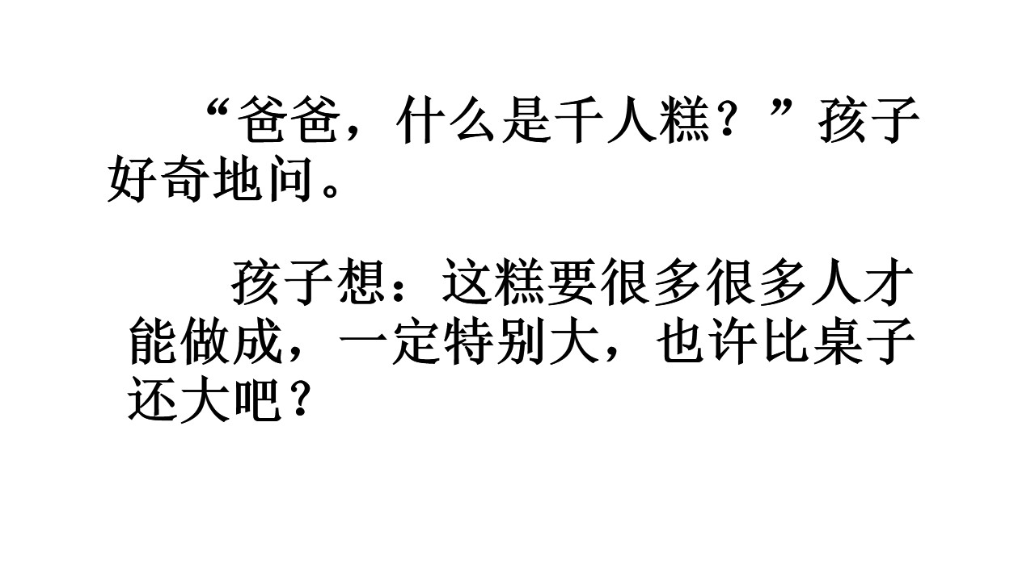

Slide 14
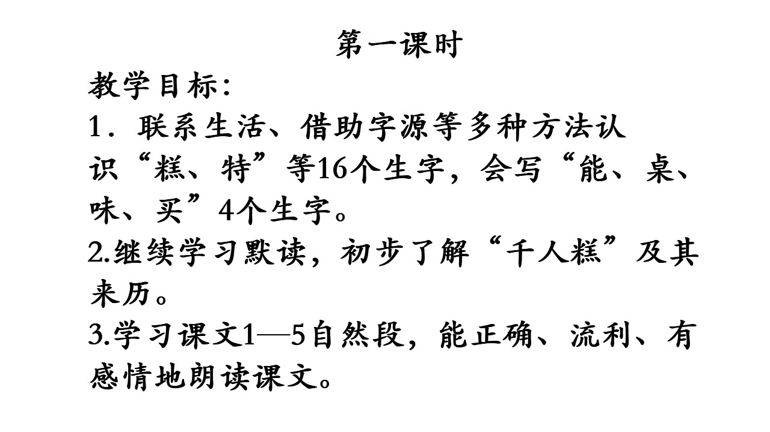

Slide 25
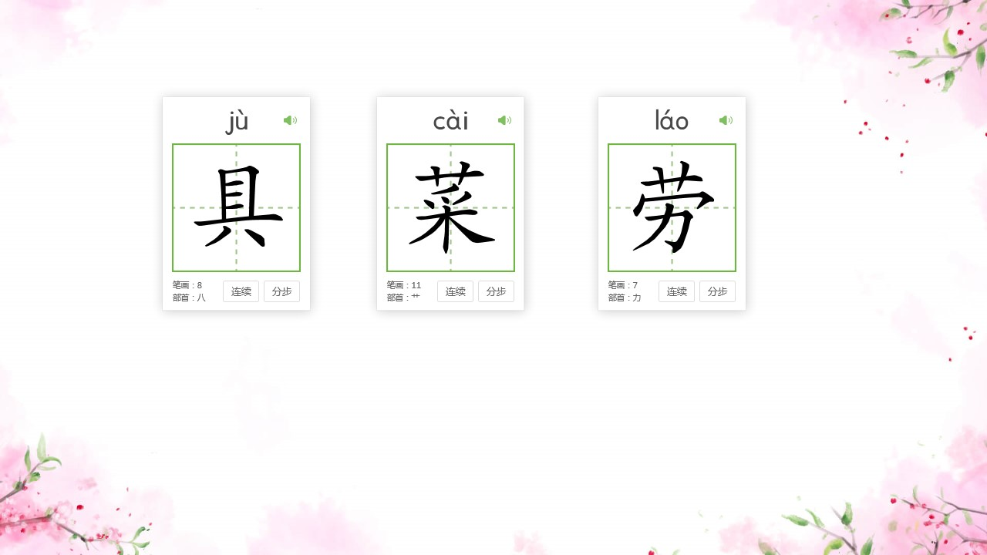

Slide 27
设计与制作：李萍
单位：浙江省桐乡市实验小学教育集团春晖小学

